Slide 1
Lĩnh vực: Phát triển ngôn ngữ
Đề tài: Thơ “Chú bộ đội hải quân”
Lứa tuổi: 4 - 5 tuổi
Giáo viên: Hồ Thị Mỹ Linh

Slide 2
Bài hát:
Cháu thương chú bộ đội

Slide 5
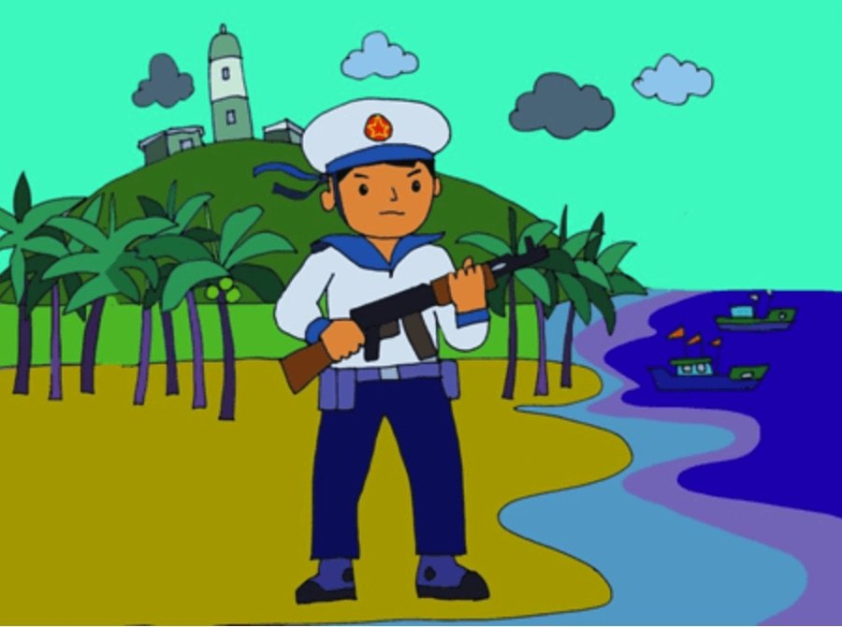
Bài thơ: Chú Hải Quân
Đứng canh ngày, canh đêm Ngoài xa vời hải đảo Kìa! Bóng chú hải quân Dưới trời xanh trứng sáo Mặc nắng mưa gió bão Cây súng chú chắc tay Quân thù mà ló mặt Biển lớn sẽ vùi thây Em mong ngày khôn lớn Sẽ vượt sóng ra khơi Cũng cầm chắc tay súng Giữ lấy biển lấy trời
Tác giả: Vân Đài

Slide 6
Câu 1: Cô vừa đọc cho các con nghe bài thơ gì?
Do ai sáng tác?

Slide 7
Đàm thoại – Trích dẫn
Bài thơ: Chú Hải Quân
Sáng tác: Vân Đài

Slide 8
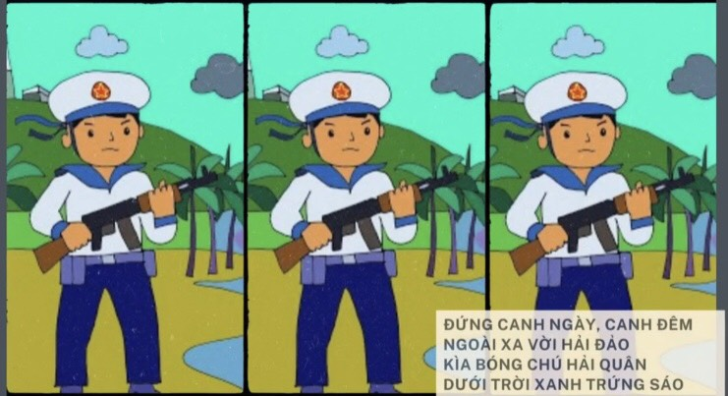
Đàm thoại – Trích dẫn
Câu 2: Chú hải quân làm nhiệm vụ gì?

Slide 9
Đàm thoại – Trích dẫn

Slide 10
Đàm thoại – Trích dẫn
Câu 3: Các con thấy chú hải quân canh gác ra sao?

Slide 11
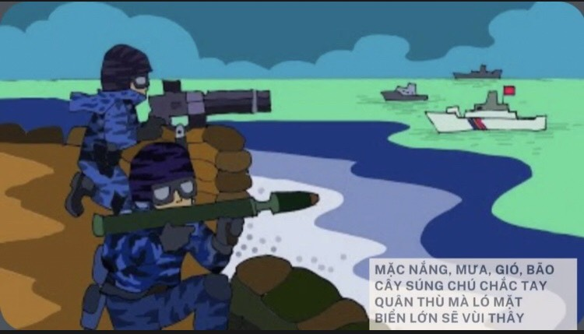
Đàm thoại – Trích dẫn

Slide 12
Đàm thoại – Trích dẫn
Câu 4: Bạn nhỏ trong bài thơ mơ ước điều gì?

Slide 13
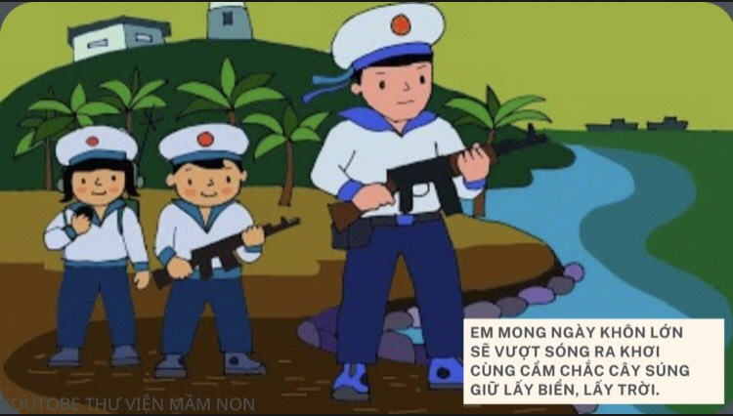
Đàm thoại – Trích dẫn

Slide 14
XIN CHÀO VÀ HẸN GẶP LẠI

